Slide 1
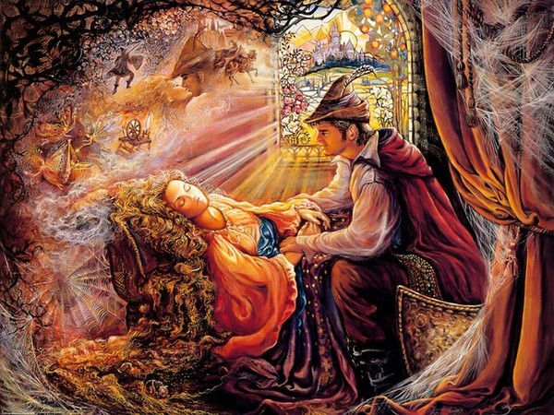
В. А. Жуковский. «Спящая царевна» как литературная сказка
Выполнила: Мухаева И.Р., учитель русского языка и литературы

Slide 2
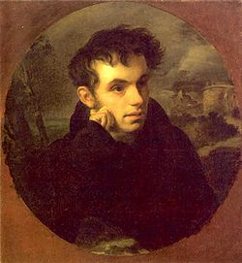
Василий Андреевич Жуковский
(1783-1852)

Slide 3
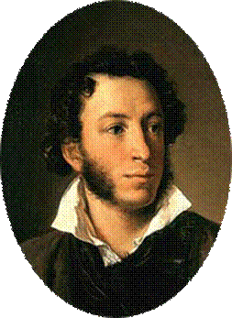
«Победителю – ученику
от побеждённого учителя»
Его стихов пленительная сладость
Пройдёт веков завистливую даль…

Slide 4
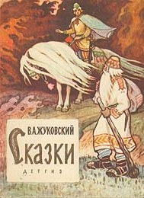
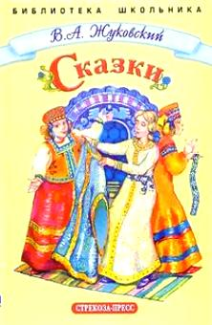
Сказки В.А. Жуковского издавались неоднократно и иллюстрировались многими художниками

Slide 5
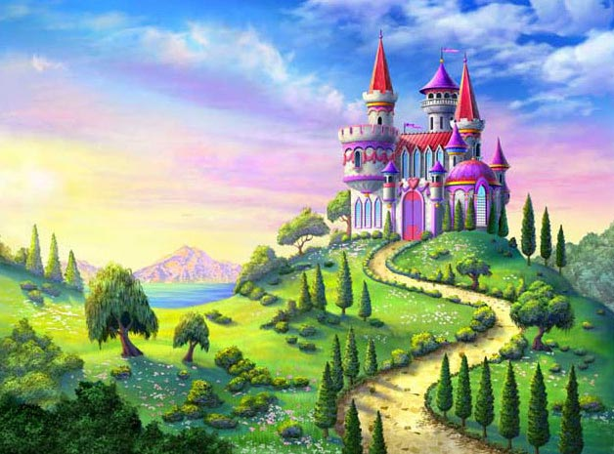
История создания сказки В. А. Жуковского «Спящая царевна»
В.А. Жуковский участвовал в необычном литературном состязании, причём с самим А.С. Пушкиным. Случилось это в Царском Селе в 1831 году. Именно там они вступили в «состязание»: кто лучше напишет сказку, подобную народной. В.А. Жуковский тогда написал «Сказку о царе Берендее» и сказку «Спящая царевна». А.С. Пушкин – «Сказку о царе Салтане», а в 1833 году – «Сказку о мёртвой царевне и о семи богатырях».

Slide 6
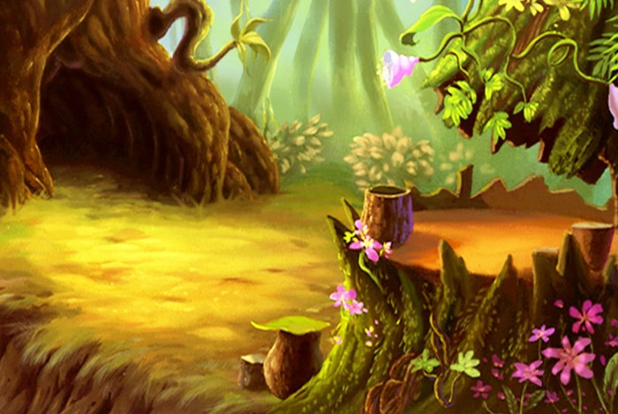
Сказка
Народная
Литературная
Один из основных жанров фольклора. Прозаический рассказ фантастического, авантюрного или бытового характера с установкой на вымысел
Литературный жанр в прозе или стихах, опирающийся на традиции народной сказки

Slide 7
Народная сказка | Литературная сказка
Существует в устной форме | Создается в письменной форме
Текст вариативен – каждая сказка существует в нескольких вариантах (сказитель может вносить изменения) | Текст каноничен (не допускается произвольное внесение изменений)
Образ героя предельно типизирован (герой, вредитель, даритель, искомый персонаж) | Образ героя предельно индивидуализирован
Набор сюжетов ограничен определенными мотивами | Сюжет не ограничен набором каких-то мотивов (число вариантов ничем не ограничено)
Поэтика традиционна, используется ограниченный набор изобразительно-выразительных средств | Поэтика определяется творческой манерой автора
Время создания определить невозможно | Время создания сказки или известно, или определяется с высокой степенью точности по приметам времени в тексте

Slide 8
Беседа по вопросам
К какому виду можно отнести сказку? Почему?
Определяем композицию сказки, повторы, устойчивые выражения, действуют ли помощники?
В чём вы видите отличие этой сказки? Что в народных сказках мы не могли встретить?
Какими вы увидели героев сказки «Спящая царевна?» Похожи ли они на героев народной сказки?
Найдите определения, которыми автор характеризует царя Матвея.
Почему же такой «разумный» царь оплошал: не позвал двенадцатую чародейку на пир?
Почему последняя чародейка не смогла полностью снять злые чары?
Прочитайте по ролям эпизод, где рассказывается о том, как чародейки отблагодарили царя за замечательный пир.
Что предпринимает царь Матвей, чтобы страшное пророчество не сбылось?
Как вы думаете, почему пророчество всё же сбывается? (Найдите и прочитайте ответ в тексте)

Slide 9
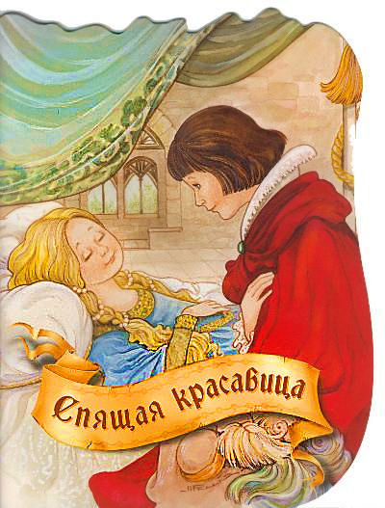
Беседа по вопросам
Найдите описание пути царского сына, выразительно прочитайте эпизод. Что можно сказать о характере этого героя. Почему он решил отправиться к царскому дому?
Кто и в какой момент поведал царевичу о спящей девушке?
Что помогло пробудить царевну?
Прочтите описание царевны. Какой вы себе её представили?
Можно ли утверждать, что в этой сказке мы опять встретились с извечной проблемой Добра и Зла?
Творческая работа
Напишите, чему, по-вашему, учит сказка
«Спящая царевна».

Slide 10
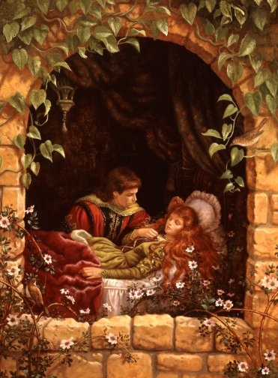
«Спящая царевна»
В. А. Жуковского
«Спящая царевна» - одна из красивейших литературных сказок России. С течением времени читательский интерес к ней не ослабевает. Это и есть свидетельство того, что творчество В. А. Жуковского современно и ныне.

